Slide 1

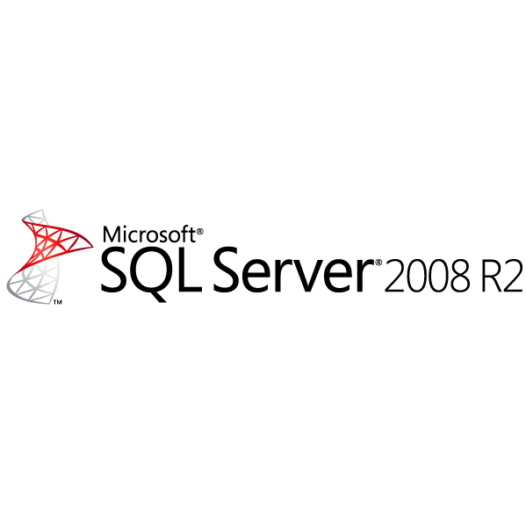
Diplomado:
Administración de Bases de Datos SQL
Modulo Unidad IV: Administracion de Bases de Datos

Slide 2
Contenidos
  Estructura de una Base de Datos.
  Descripción de las Bases de Datos
  del sistema.
  Creación de una Base de Datos.
  Eliminando una Base de Datos.
  Configuración de una Base de Datos.
  Descripción de snapshots.

Slide 3

Objetivos
Dar a conocer el panorama general de la administración de Bases de Datos
Describir las Bases de Datos del sistema de manera que se entienda su vital importancia.
Ejemplificar como se administra una Base de Datos a nivel de comando y objetos.
Explicar la sentencia SP_configure y sus opciones para la configuración de una Base de Datos.
Dar a conocer el concepto de Snapshot de Bases de Datos.

Slide 4
Estructura de una Base de Datos.
La estructura de una base de datos hace referencia a los tipos de datos, los vínculos o relaciones y las restricciones que deben cumplir esos datos (integridad de datos y redundancia de datos).
La estructura de una base de datos es diseñada o descrita empleando algún tipo de modelo de datos.
Notes:
La estructura de base de datos relacional consiste en un conjunto de tablas, a cada una de las cuales se le asigna un nombre exclusivo. Dichas tablas consisten en un arregle o relación entre columna o atributos y filas o tuplas.

Slide 5
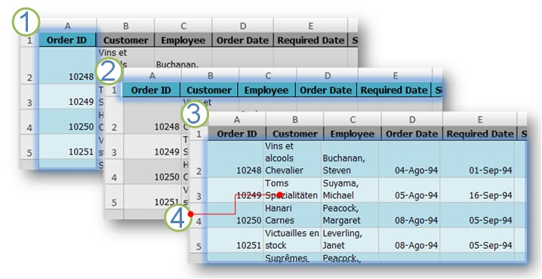
Ejemplo de una Estructura de Bases de Datos

Slide 6
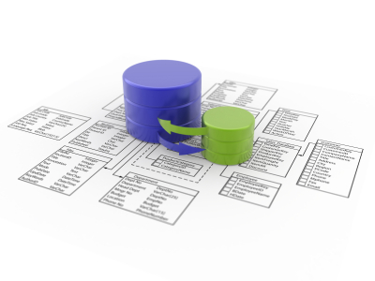
System Databases
Master Database
Model Database
MSDB Database
Resource Database
Tempdb Database
Notes:
Base de datos del sistema
Descripción
master
Registra toda la información del sistema para una instancia de SQL Server.
msdb
La utiliza el SQL Server Agente para programar alertas y trabajos.
model
Se utiliza como plantilla para todas las bases de datos creadas en la instancia de SQL Server. Las modificaciones hechas a la base de datos model, como el tamaño de la base de datos, la intercalación, el modelo de recuperación y otras opciones de base de datos, se aplicarán a las bases de datos que se creen con posterioridad.
Resource
Base de datos de sólo lectura que contiene objetos del sistema que se incluyen con SQL Server. Los objetos del sistema persisten físicamente en la base de datos Resource, pero aparecen lógicamente en el esquema sys de cada base de datos.
tempdb
Área de trabajo que contiene objetos temporales o conjuntos de resultados intermedios.
Modificar datos del sistema SQL Server no permite a los usuarios actualizar directamente la información de objetos del sistema, como tablas del sistema, procedimientos almacenados del sistema y vistas de catálogo. En su lugar, Microsoft proporciona un completo conjunto de herramientas administrativas con las que los usuarios pueden administrar totalmente el sistema, así como todos los usuarios y objetos de una base de datos. Entre ellas figuran las siguientes:
Utilidades de administración, como SQL Server Management Studio.
API de SQL-SMO. Permite a los programadores incluir funcionalidad completa para administrar SQL Server en sus aplicaciones.
Secuencias de comandos y procedimientos almacenados de Transact-SQL. Pueden utilizar procedimientos almacenados del sistema e instrucciones DDL de Transact-SQL.
Estas herramientas protegen a las aplicaciones de cambios en los objetos del sistema. Por ejemplo, en ocasiones Microsoft tiene que cambiar las tablas del sistema de nuevas versiones de SQL Server para que admitan las nuevas funciones agregadas. Las aplicaciones que utilizan instrucciones SELECT que hacen referencia directa a tablas del sistema suelen basarse en el formato anterior de estas tablas. Es posible que los sitios no puedan actualizar una versión de SQL Server a otra nueva hasta que se hayan modificado las aplicaciones que realizan consultas SELECT en las tablas del sistema. Microsoft tiene en cuenta las interfaces publicadas de procedimientos almacenados del sistema, instrucciones DDL y SQL-SMO, e intenta mantener la compatibilidad con las versiones anteriores de dichas interfaces.
Microsoft no admite la definición de desencadenadores en las tablas del sistema porque pueden alterar el funcionamiento del sistema.
No debe utilizar en sus programas instrucciones Transact-SQL que consulten directamente las tablas del sistema, a menos que ése sea el único modo de obtener la información que requiere la aplicación. En su lugar, las aplicaciones deben obtener información de catálogo y del sistema mediante el uso de:
Vistas de catálogo del sistema
SQL-SMO
Interfaz de Instrumental de administración de Windows (WMI)
Funciones de catálogo, métodos, atributos o propiedades de la API de datos utilizada en la aplicación, como ADO, OLE DB u ODBC.
Procedimientos almacenados del sistema y funciones integradas de Transact-SQL.

Slide 7
Creacion de una Base de Datos
1
CREATE DATABASE database_name
2
CREATE DATABASE Universidad
ON
( NAME = Universidad_dat, FILENAME =
‘C:\Program Files\Mi_Carpeta\Universidad.mdf',
SIZE = 10, MAXSIZE = 50, FILEGROWTH = 5
)
LOG ON
( NAME = Universidad_log, FILENAME =
'C:\Program Files\Mi_Carpeta\Universidad.ldf‘,
SIZE = 5MB, MAXSIZE = 25MB,
FILEGROWTH = 5MB
) ; GO

Slide 8
Borrando una Base de Datos
1
DROP DATABASE { database_name | database_snapshot_name } [ ,...n ] [;]
2
DROP DATABASE Universidad;

Slide 9
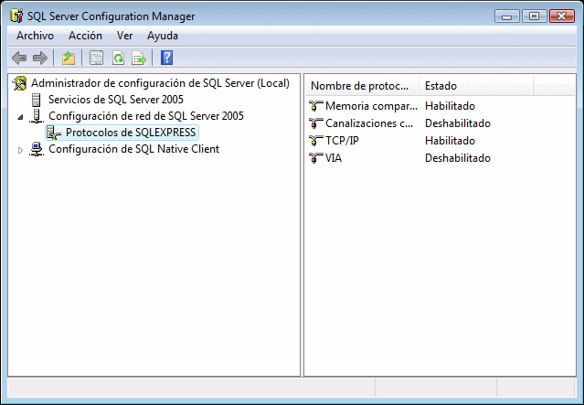
SQL Server Configuration Manager
Notes:
El Administrador de configuración de SQL Server es una herramienta para administrar los servicios asociados a SQL Server, para configurar los protocolos de red utilizados por SQL Server y para administrar la configuración de conectividad de red de los equipos cliente de SQL Server. El Administrador de configuración de SQL Server es un complemento de Microsoft Management Console que está disponible desde el menú Inicio o que se puede agregar a cualquier otra pantalla de Microsoft Management Console.
Utilice siempre herramientas de SQL Server como el Administrador de configuración de SQL Server para cambiar la cuenta utilizada por SQL Server o los servicios del Agente SQL Server, o para cambiar la contraseña de la cuenta. Además de cambiar el nombre de la cuenta, el Administrador de configuración de SQL Server realiza configuraciones adicionales, como establecer los permisos del Registro de Windows para que la nueva cuenta pueda leer la configuración de SQL Server. Otras herramientas, como el Administrador de control de servicios de Windows, pueden cambiar el nombre de la cuenta, pero no la configuración asociada. Si el servicio no puede obtener acceso a la parte de SQL Server del Registro, no se puede iniciar correctamente.

Slide 10
Descripcion de snapshots.
Es el estado de un sistema en un punto determinado en el tiempo.
Una Snapshot de Base de Datos es una vista estática de sólo lectura de una base de datos denominada base de datos de origen.

Slide 11
Configurando una Base de Datos
SP_CONFIGURE…
Muestra o cambia las opciones de configuración global del servido.
ALTER DATABASE…
cambia la configuración de la base de datos.
SET…
cambia la configuración de la sesión de usuario actual.
Notes:
sp_configure [ [ @configname = ] 'option_name' [ , [ @configvalue = ] 'value' ] ]
Utilice sp_configure para ver o cambiar la configuración del servidor. Para cambiar la configuración de la base de datos, utilice ALTER DATABASE.
Para cambiar la configuración que afecta sólo a la sesión de usuario actual, utilice la instrucción SET.
[ @configname= ] 'option_name' Es el nombre de una opción de configuración. option_name es de tipo varchar(35) y su valor predeterminado es NULL. SQL Server Database Engine (Motor de base de datos de SQL Server) reconoce cualquier cadena única que forme parte del nombre de configuración. Si no se especifica, se devuelve la lista completa de opciones.
Para obtener más información acerca de las opciones de configuración disponibles y sus valores, vea Establecer las opciones de configuración del servidor.
[ @configvalue= ] 'value' Es la nueva configuración. value es de tipo int y su valor predeterminado es NULL. El valor máximo depende de la opción individual.
Para ver el valor máximo de cada opción, vea la columna maximum de la vista de catálogo sys.configurations.
Valores de código de retorno
0 (correcto) o 1 (error)
Conjuntos de resultados
Si se ejecuta sin especificar ningún parámetro, sp_configure devuelve un conjunto de resultados con cinco columnas y ordena las opciones alfabéticamente en orden ascendente, tal y como muestra la tabla siguiente.
Los valores de config_value y run_value no son equivalentes de forma automática. Después de actualizar un parámetro de configuración mediante sp_configure, el administrador del sistema debe actualizar el valor de configuración actual mediante RECONFIGURE o RECONFIGURE WITH OVERRIDE. Para obtener más información, vea la sección Notas.
ALTER DATABASE (Transact-SQL)
SQL Server 2008 R2
SQL Server 2008
Modifica una base de datos o los archivos y grupos de archivos asociados a la base de datos. Agrega o quita archivos y grupos de archivos en una base de datos, cambia los atributos de una base de datos o de sus archivos y grupos de archivos, cambia la intercalación de base de datos y establece las opciones de base de datos. Las instantáneas de bases de datos no se pueden modificar. Para modificar las opciones de base de datos asociadas a la replicación, utilice sp_replicationdboption.
Debido a su longitud, la sintaxis de ALTER DATABASE se divide en los temas siguientes:
ALTER DATABASE El tema actual proporciona la sintaxis para cambiar el nombre y la intercalación de una base de datos.
ALTER DATABASE database_name { | MODIFY NAME =new_database_name | COLLATE collation_name | <file_and_filegroup_options> | <set_database_options> } [;] <file_and_filegroup_options >::= <add_or_modify_files>::= <filespec>::= <add_or_modify_filegroups>::= <filegroup_updatability_option>::=<set_database_options>::= <optionspec>::= <auto_option> ::= <change_tracking_option> ::= <cursor_option> ::= <database_mirroring_option> ::= <date_correlation_optimization_option> ::= <db_encryption_option> ::= <db_state_option> ::= <db_update_option> ::= <db_user_access_option> ::= <external_access_option> ::= <parameterization_option> ::= <recovery_option> ::= <service_broker_option> ::= <snapshot_option> ::= <sql_option> ::= <termination> ::=
Argumentos
database_name Es el nombre de la base de datos que se va a modificar.
MODIFY NAME =new_database_name Cambia el nombre de la base de datos por el nombre especificado como new_database_name.
COLLATE collation_name Especifica la intercalación para la base de datos. collation_name puede ser un nombre de intercalación de Windows o un nombre de intercalación de SQL. Si no se especifica, se asigna a la base de datos la intercalación de la instancia de SQL Server.
Para obtener más información acerca de los nombres de intercalación de Windows y SQL, consulte COLLATE (Transact-SQL).
<file_and_filegroup_options >::=
Para obtener más información, consulte Opciones File y Filegroup de ALTER DATABASE (Transact-SQL).
<set_database_options >::=
Para obtener más información, consulte Opciones de ALTER DATABASE SET (Transact-SQL).
Notas
Para quitar una base de datos, utilice DROP DATABASE.
Para reducir el tamaño de una base de datos, utilice DBCC SHRINKDATABASE.
La instrucción ALTER DATABASE se debe ejecutar en el modo de confirmación automática (modo de administración de transacciones predeterminado) y no se permite en una transacción explícita o implícita. Para obtener más información, vea Transacciones de confirmación automática.

Slide 12
Resumen
La estructura de Bases de Datos se compone de un conjunto de tablas las cuales guardan una relación entre si.
MASTER
Registra toda la información del sistema para una instancia de SQL Server.
MSDB
La utiliza el SQL Server Agente para programar alertas y trabajos.

Slide 13
Resumen
MODEL
Se utiliza como plantilla para todas las bases de datos creadas en la instancia de SQL Server.
Resource
Base de datos de sólo lectura que contiene objetos del sistema que se incluyen con SQL Server. Los objetos del sistema persisten
Tempdb
Área de trabajo que contiene objetos temporales o conjuntos de resultados intermedios.

